Slide 1




Hilbert
האיש, לא המדור

Slide 2
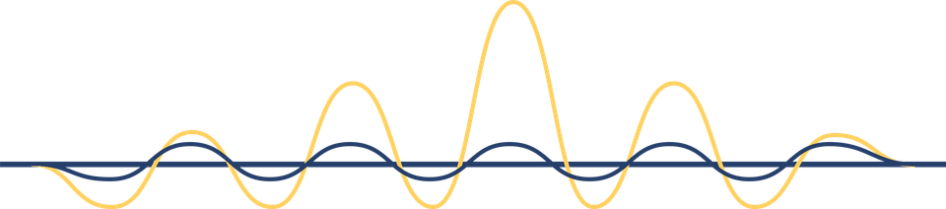


Today’s Focus
  Who’s Hilbert?
  Hilberts transform
  Hilbert Space

Slide 3
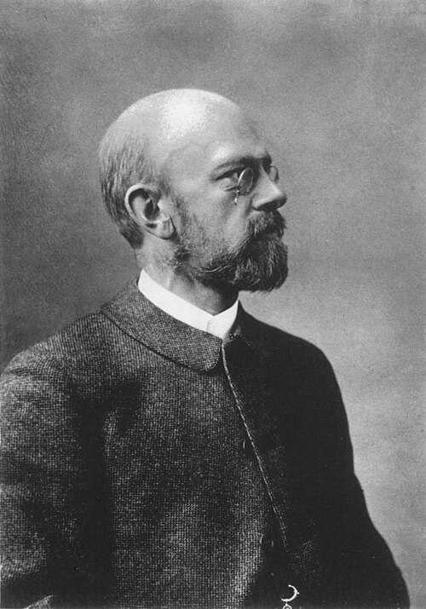
Who is David?
ולמה למדור שלנו קוראים על שמו?
Concepts
List of things named after David Hilbert
Foundations of geometry
Hilbert C*-module
Hilbert cube
Hilbert curve
Hilbert matrix
Hilbert metric
Hilbert–Mumford criterion
Hilbert number
Hilbert ring
Hilbert–Poincaré series
Hilbert series and Hilbert polynomial
Hilbert space
Hilbert spectrum
Hilbert system
Hilbert transform
Hilbert's arithmetic of ends
Hilbert's paradox of the Grand Hotel
Hilbert–Schmidt operator
Hilbert–Smith conjecture
Theorems
Hilbert–Burch theorem
Hilbert's irreducibility theorem
Hilbert's Nullstellensatz
Hilbert's theorem (differential geometry)
Hilbert's Theorem 90
Hilbert's syzygy theorem
Hilbert–Speiser theorem
Other
Brouwer–Hilbert controversy
Direct method in the calculus of variations
Entscheidungsproblem
Geometry and the Imagination
General relativity priority dispute
“Wir müssen wissen
“Wir werden wissen
“we must know
we will know”
8
6
2

Slide 4

Hilberts transform
WHY?
יצירת אות אנליטי
הוספת אות לטרנספורמציית הילברט שלו (כחלק הדמיוני) יוצרת אות מרוכב המאפשר ייצוג נוח ופשוט יותר של אותות "Band-pass"
מודולציות
הכרחית במימוש שיטות אפנון כמו SSB, המאפשרות העברת מידע ברוחב פס יעיל יותר
חישוב מאפיינים רגעיים
מאפשרת להגדיר בצורה מתמטית את ה"אמפליטודה הרגעית" וה"פאזה הרגעית" של אות

Slide 5
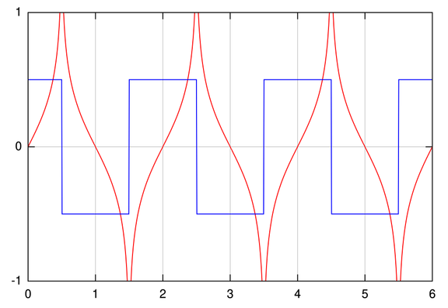

Hilberts transform
HOW?
מסובבת את המופע של רכיבי התדר החיוביים ב־−90∘ ואת המופע של רכיבי התדר השליליים ב-90∘
קונבולוציה של הפונקציה u(t) עם הפונקציה h(t)=1/(πt).
גל ריבועי והתמרת הילברט של גל ריבועי
ממישור הזמן למישור הזמן

Slide 6
Hilbert Space
WHY?
אורתוגונליות של אותות
דחיסת נתונים
בסיס לניתוח פורייה
מדידת האנרגיה של אות
מפות קונסטלציה ותיקון שגיאות
Root-Raised Cosine
ההטלה לניקוי שגיאות

Slide 7
Hilbert Space
WHAT?
הגדרה
ניתן לבצע חיבור וכפל כמו בין וקטורים
מרחב וקטורי
בדיקת אורתוגונליות
חישוב נורמה
מכפלה פנימית
התכנסות לאות במרחב
שלמות

Slide 8

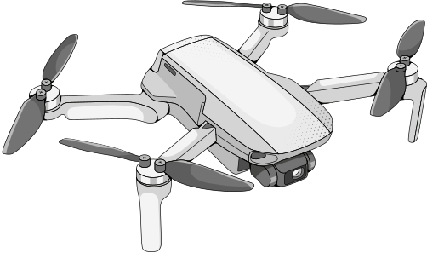

WITH THE HELP OF YOUR TEACHER OR CARER,
TEST WHETHER YOUR SUGGESTIONS AND DRAWINGS WILL MAKE THE BULB LIGHT USING ACTUAL BATTERIES, A SMALL LIGHTBULB, AND WIRES.
בקיצור
אחלה הילברט

